Slide 1
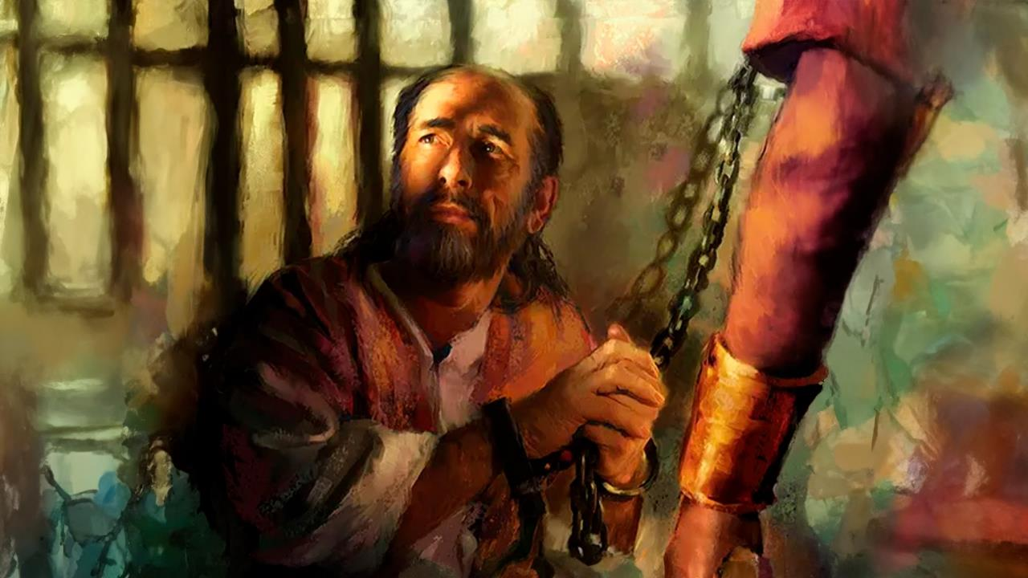
“GiLUTOS APAN, APAN WALA BIYAE”
Leksyon 1 January 3, 2026

Slide 2

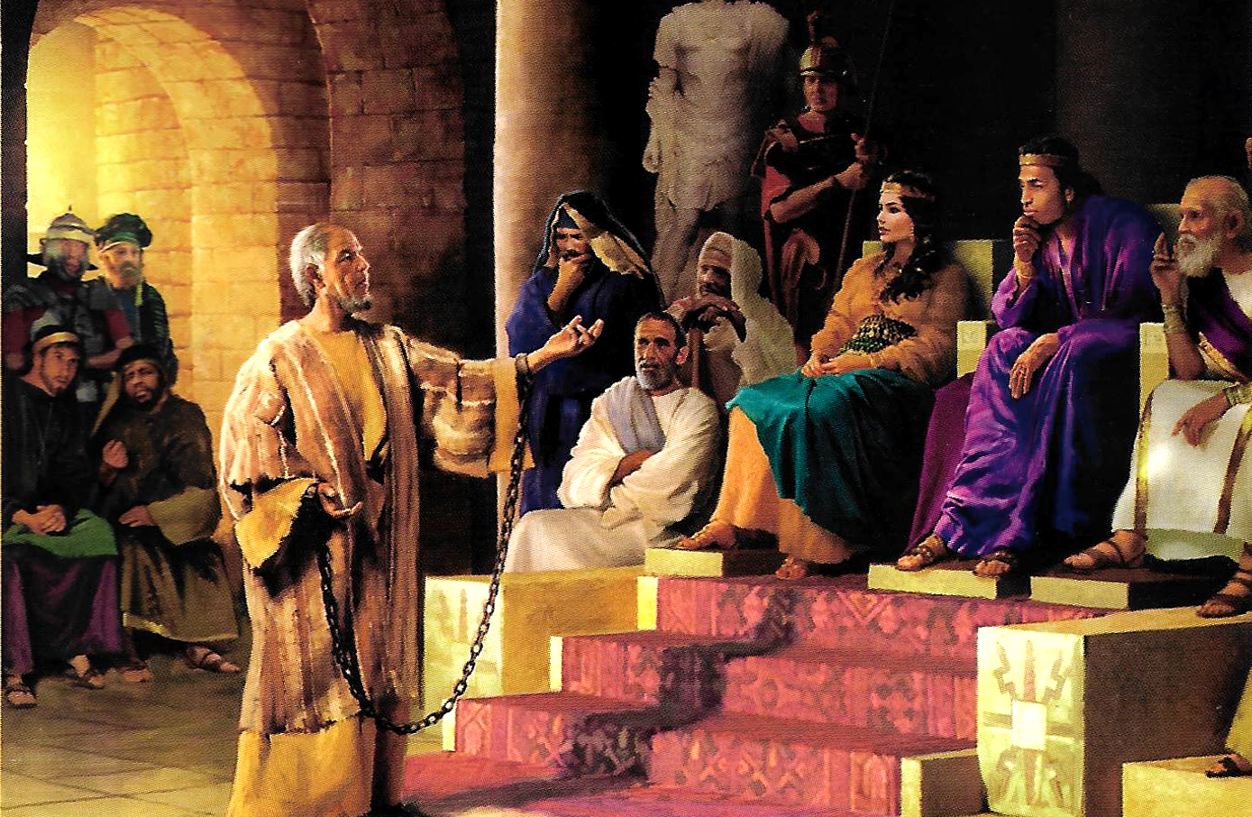
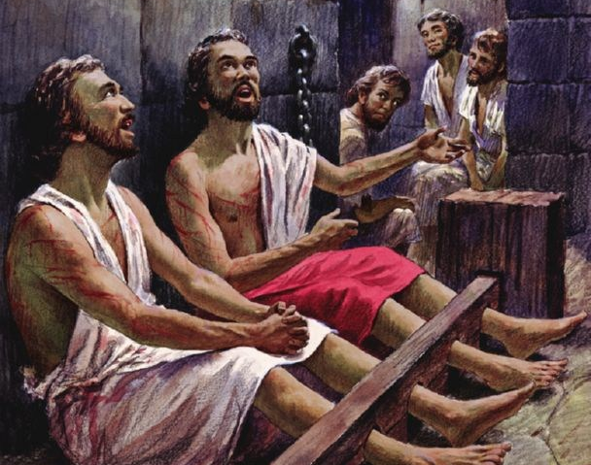
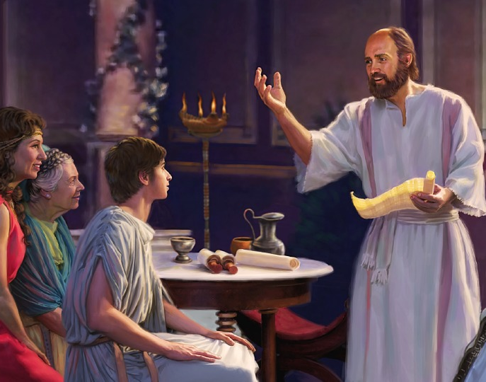
“Magmaya kamo kanunay diha sa Ginoo; ug usab nagaingon ako, magmaya kamo!”Filipos 4:4

Slide 3

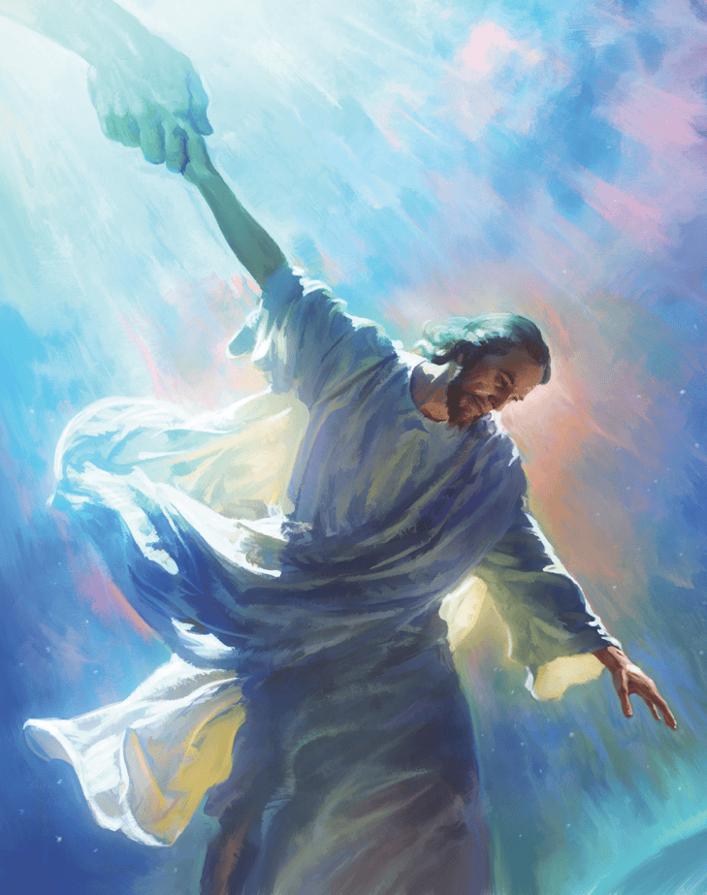


Sa tibuok iyang ministeryo, si Pablo naningkamot nga ipaila—ngadto sa tanang andam maminaw—ang usa ra ka makahiusa sa Langit ug Yuta: si Jesu-Cristo, ang Manluluwas.
Sa iyang pagsulat sa mga sulat ngadto sa mga Filipos ug sa mga Colosas, gibuhat niya ang tanan niyang mahimo aron duolon ang iglesia sa Langit, ug pagduolon ang mga Kristohanon sa usag usa.
Pinaagi niini, iyang gipakita kanato kon sa unsang paagi ang iglesia sa Dios karon mahimong mahiusa uban sa Langit aron matuman dinhi sa Yuta ang Komisyon nga gisalig ni Jesus kanato.
Ang Awtor sa mga Sulat (Epistola)::
  Si Pablo – napreso
  Embajador bisan naka-kadena
Ang mga Gidawat sa Sulat:
  Kasaysayan sa Filipos
  Kasaysayan sa Colosas
  Ang mga iglesia sa Filipos ug Colosas

Slide 4
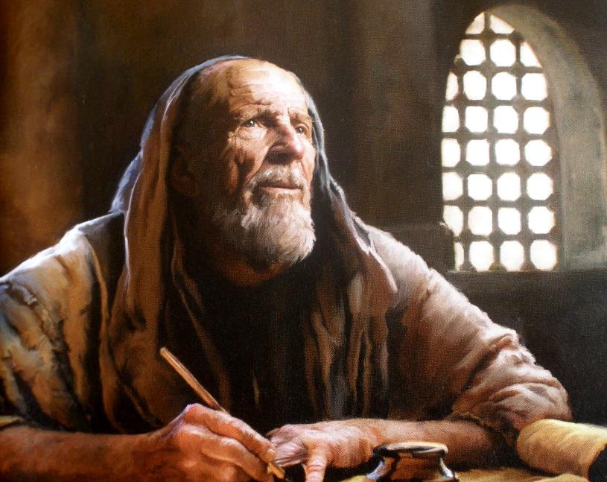

Ang Awtor sa mga Sulat (Epistola)

Slide 5

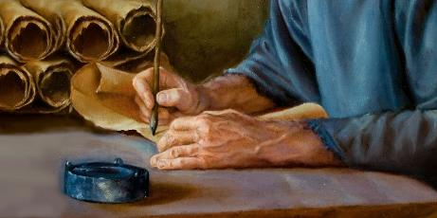
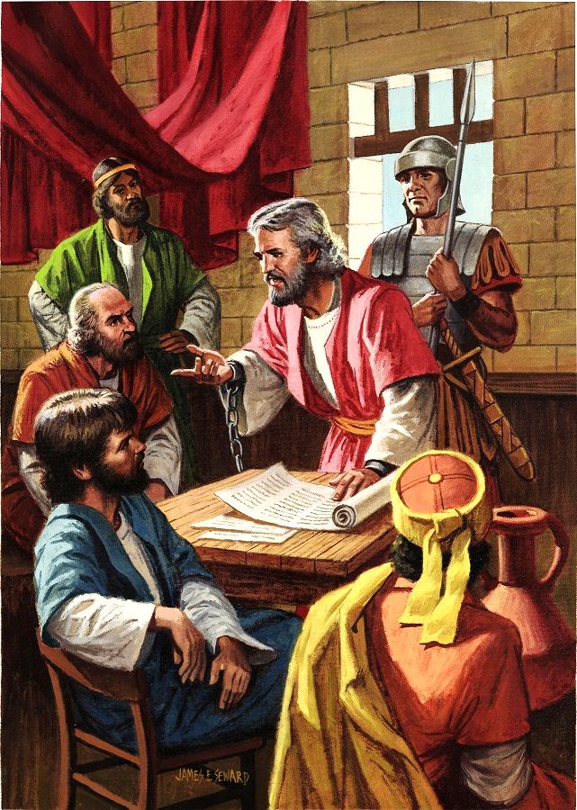
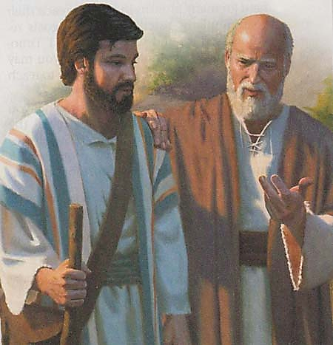
SI PABLO NGA PRESO
“Si Pablo, nga binilanggo ni Cristo Jesus, ug si Timoteo nga atong igsoon, ngadto kang Filemon nga atong hinigugma ug kauban sa buluhaton.”(Filemon 1:1)
Sa iyang unang pagkapriso sa Roma—tali sa 60 ug 62 AD—si Pablo misulat og labing menos unom (6) ka mga epistola: ngadto sa mga Taga-Efeso, Taga-Filipos, Taga-Colosas, kang Filemon, ug ngadto sa iglesia sa Laodicea (nga wala naabot kanato).
Tungod kay wala’y seryosong mga sumbong batok kaniya, gitugotan siya nga magpuyo sa usa ka giabangan nga balay, kanunay gibantayan sa usa ka sundalong Romano (Mga Buhat 28:16). Kini nagtugot kaniya nga ipadayon ang pagwali sa ebanghelyo, bisan pa ngadto sa Praetorian Guard mismo (Filipos 1:13).
Sa pag-usisa sa mga epistola, makita nato nga si Pablo adunay daghang mga kauban sa ministeryo (Colosas 4:7–14; Filemon 23–24). Siya usab nakig-uban sa panimalay ni Cesar (Filipos 4:22).
Si Pablo naglaum nga buhian dayon (Filemon 22)—usa ka paglaum nga wala na niya mabati sa iyang ikaduhang pagkapriso, nga mitultol sa iyang pag-andam sa kamatayon (2 Timoteo 4:6).

Slide 6

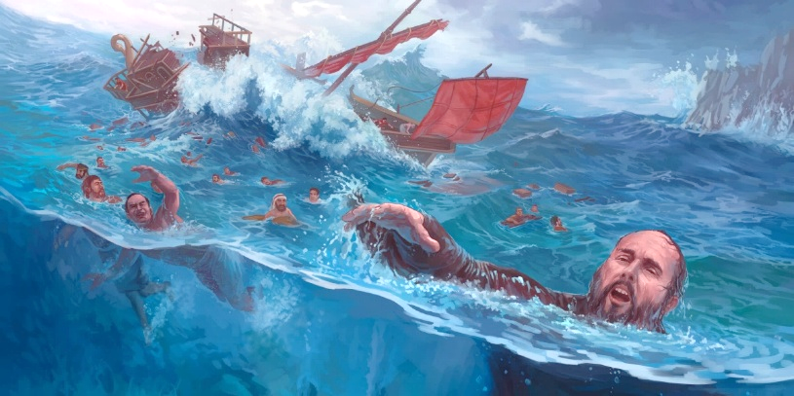
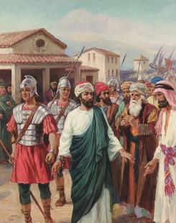
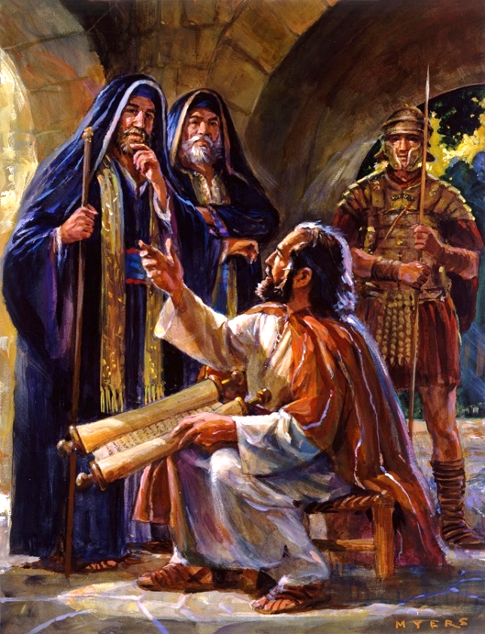
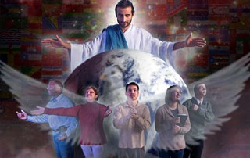
EMBAHADOR NGA NAKA-KADENA
“Tungod niini ako usa ka embahador bisan naka-kadena. Pag-ampo ninyo nga akong ipahayag kini nga walay kahadlok, sumala sa angay nakong buhaton.”(Efeso 6:20)
Gikan sa higayon nga si Pablo nakahukom nga mahimong embahador ni Cristo, dili sayon ang iyang kinabuhi (2 Corinto 6:4–5).
Ang Biblia nagrekord og tulo ra ka pagkapriso ni Pablo sa wala pa siya gidala sa Roma:— Sa Filipos (Mga Buhat 16:22–24)— Sa Jerusalem (Mga Buhat 23:10)— Sa Cesarea (Mga Buhat 23:33–35)Apan tin-aw nga daghan pa gayud ang iyang giagian (2 Corinto 11:23).
Sa tanang kini nga mga kalisdanan, wala gyud ituring ni Pablo ang iyang kaugalingon nga walay tabang (2 Corinto 4:7–9). Bisan dili na siya makawali sa gawasnon, nahimo siyang “embahador nga naka-kadena” (Efeso 6:20).
Ang kinaiya ni Pablo nagtudlo kanato nga sa dihang mag-antos kita og kalisdanan tungod sa pagwali sa ebanghelyo:kinahanglan ibutang nato ang bug-os nga pagsalig sa Dioshinumduman kanunay ang Iyang Pulong (2 Timoteo 2:15)ug magkupot sa Espiritu Santo, ang Maghuhupay, nga nagahatag kanato og kusog ug kaisog (Zacarias 4:6)

Slide 7
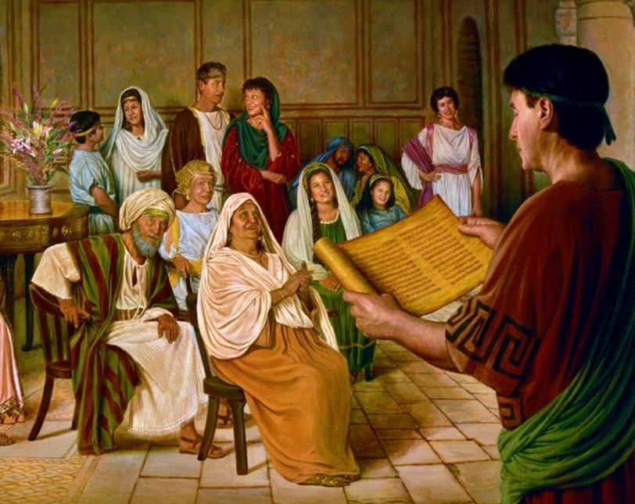

ANG MGA GADAWAT SA MGA SULAT

Slide 8

“Gibati sa apostol nga si Pablo ang dakong responsibilidad alang niadtong mga nakabig tungod sa iyang mga paningkamot. Labaw sa tanang butang, iyang gitinguha nga sila magpabiling matinud-anon, ‘aron ako makalipay sa adlaw ni Cristo,’ matud pa niya, ‘nga wala ako modagan nga walay pulos, ni maningkamot nga walay pulos.’ (Filipos 2:16). Nangurog siya sa kahimtangan sa resulta sa iyang ministeryo. Gibati niya nga bisan ang iyang kaugalingong kaluwasan mahimong malagay sa katalagman kon mapakyas siya sa pagtuman sa iyang katungdanan ug kon ang iglesia mapakyas sa pakig-uban kaniya sa buluhaton sa pagluwas sa mga kalag.”
EGW (The Acts of the Apostles, p. 206)

Slide 9

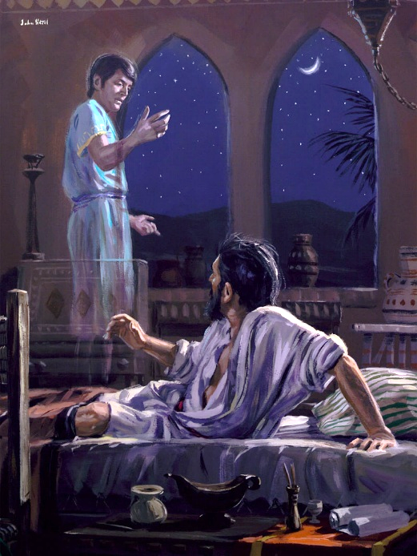
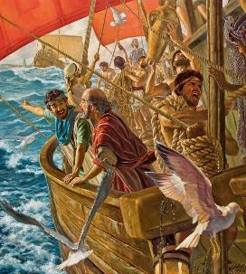
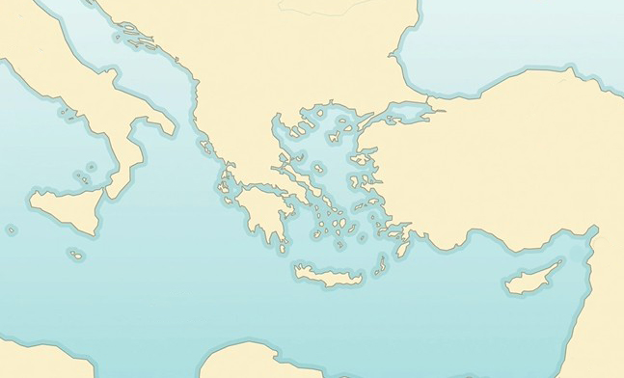

KASAYSAYAN SA FILIPOS
“Ug may usa ka panan-awon nga mitungha kang Pablo sa gabii: may usa ka tawo nga taga-Macedonia nga mitindog ug mihangyo kaniya, nga nagaingon, ‘Tabok ngadto sa Macedonia ug tabangi kami.’”(Mga Buhat 16:9)
Province of Macedonia
Philippi
Neapolis
Bithynia
Samothrace
X
Sa ikaduhang misyonaryong panaw ni Pablo, ang iyang mga plano nabag-o tungod kay ang Espiritu Santo maoy naggiya sa iyang mga lakang (Mga Buhat 16:6–12).
Troas
Mysia
Galatia
Phrygia
Miadto siya sa Frigia (6a)
Wala siya tugoti sa Espiritu nga magwali didto o sa Galacia (6b)
Miabot siya sa Misia (7a)
Misulay siya moadto sa Bitinia, apan wala siya tugoti (7b)
Miabot siya sa Troas, diin siya nakadawat og panan-awon (8–10)
Milawig siya padulong sa Samotracia (11a)
Gikan didto miadto siya sa Neapolis (11b)
Sa katapusan, miabot siya sa Filipos (12)
Mga Buhat 16:6-12
Ang Filipos mao ang lugar nga gipili sa Espiritu Santo aron masugdan ang pagwali sa ebanghelyo sa Europa. Isip usa ka hingpit nga siyudad nga Romano, ang mga Filipinhon:dili mobayad og buhis, ug Romanong lungsoranon pinaagi sa pagkatawo

Slide 10

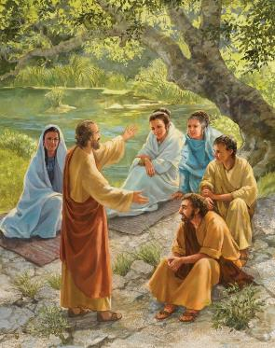
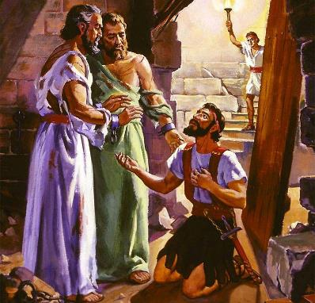
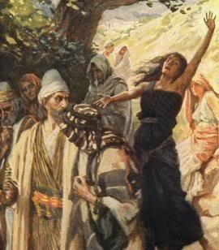
KASAYSAYAN SA FILIPOS
“Ug may usa ka panan-awon nga mitungha kang Pablo sa gabii: may usa ka tawo nga taga-Macedonia nga mitindog ug mihangyo kaniya, nga nagaingon, ‘Tabok ngadto sa Macedonia ug tabangi kami.’”(Mga Buhat 16:9)
Ang naandan nga buhat ni Pablo sa pag-abot niya sa usa ka bag-ong siyudad mao ang pagbisita dayon sa sinagoga. Apan sa Filipos, walay sinagoga. Busa sa Adlaw nga Igpapahulay (Sabbath), ilang nakit-an ang usa ka dapit sa pagsimba, ug didto iyang giwali ang ebanghelyo ngadto sa mga kababayen-an nga nagtapok (Mga Buhat 16:13).
Gikan niini nga panagtigom mitungha ang unang nahikabig sa Europa—si Lydia. Siya nabautismohan, uban ang tibuok niyang panimalay (Mga Buhat 16:14–15).
Apan wala magpabiling walay lihok ang kaaway. Iyang giaghat ang usa ka babayeng manghuhula aron libugon ang hunahuna sa mga tawo, nagpakaaron-ingnon nga nagsuporta kang Pablo (Mga Buhat 16:16–17). Sa dihang gibuhian ang babaye, nagsugod ang mga kalisdanan nila Pablo ug Silas (Mga Buhat 16:18–24).
Ang Resulta:Ang pagkakabig sa tigbantay sa prisohan ug sa iyang panimalay (Mga Buhat 16:25–33)Walay duhaduha nga ang ebanghelyo misulod sa Europa pinaagi sa gahum ug giya sa Espiritu Santo.

Slide 11

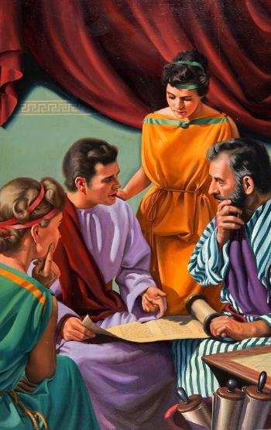
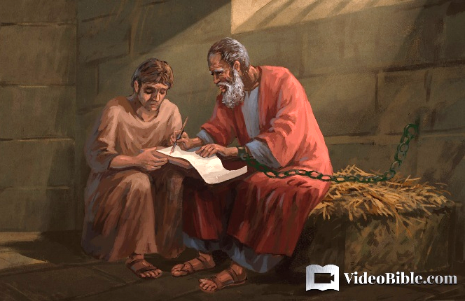
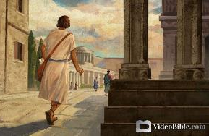
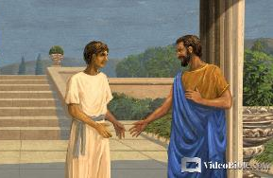
KASAYSAYAN SA COLOSAS
“Maingon man, kamo nakat-on kang Epafras, nga atong hinigugmang kauban nga alagad, nga usa ka matinud-anong ministro ni Cristo alang kanato.”(Colosas 1:7)
Si Epafras maoy kauban ni Pablo sa iyang pagkapriso sa Roma (Filemon 23). Isip taga-Colosas, siya maoy nagpaila sa ebanghelyo ngadto sa maong siyudad (Colosas 1:7; 4:12).
Ang Colosas usa ka siyudad sa probinsya sa Frigia, duol sa Laodicea ug Hierapolis, diin usab nagwali si Epafras (Colosas 4:13). Aduna kini og daghang populasyon sa mga Judio. Usa sa mga iladong Judio nga nagpuyo didto mao si Filemon, usa ka kauban nga magbubuhat ni Pablo, diin ang iglesia nagtapok sa iyang balay (Filemon 1–2).
Usa sa mga ulipon ni Filemon, si Onesimo, mikagiw ngadto sa Roma, diin midawat siya kang Jesus pinaagi kang Pablo (Filemon 10–11). Sa pagpauli kang Onesimo ngadto sa iyang agalon, gipakita ni Pablo kung giunsa nga ang relasyon tali sa mga agalon ug ulipon, o tali sa mga labaw ug sakop, kinahanglan mailisan sa gugma ug grasya diha kang Cristo (Filemon 12–17).

Slide 12

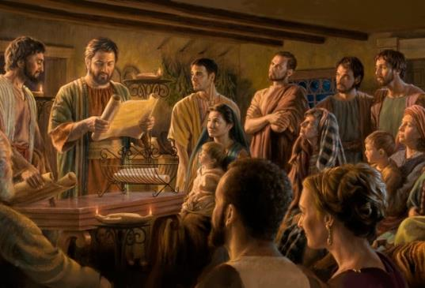
ANG MGA IGLESIA SA FILIPOS UG COLOSAS
“Si Pablo ug si Timoteo, mga ulipon ni Cristo Jesus, ngadto sa tanang mga balaan diha kang Cristo Jesus nga anaa sa Filipos, uban sa mga obispo ug mga diakono.”(Filipos 1:1)
Ang pasiuna sa mga sulat ngadto sa mga Filipos ug sa mga Colosas, nga halos managsama, nagpakita kanato og duha ka importanteng aspeto (Filipos 1:1; Colosas 1:1–2):
Bisan pa sa ilang mga kakulangan ug sayop, gitan-aw sa Dios ang mga miyembro sa iglesia ingon nga balaan ug matinud-anon tungod kay sila anaa diha kang Cristo.
Sa iglesia, adunay han-ay ug kaayuhan, diin ang uban adunay mas dakong awtoridad ug responsibilidad kaysa sa uban:
Si Pablo – usa ka apostol, pinakataas nga lider
Si Timoteo – iyang kauban ug magbubuhat (pastor)
Mga Obispo (Elders) – mga lokal nga lider sa iglesia
Mga Diakono – nagdumala ug nag-alagad sa praktikal nga panginahanglan sa iglesia
Gikan sa prisohan, nagpasalamat si Pablo sa mga Filipos sa tabang nga ilang gipadala kaniya (Filipos 4:18).
Ngadto sa mga Colosas, iyang gipadala ang iyang mga kauban aron palig-onon ug lipayon ang ilang mga kasingkasing (Colosas 4:7–9).

Slide 13

**“Hunahunaa natu pag-ayo ang kasinatian ni Pablo. Sa mismong panahon nga daw labing gikinahanglan ang mga paningkamot sa apostol aron palig-onon ang iglesia nga gisulayan ug ginalutos, didto pa gikuha ang iyang kagawasan ug siya gigapos sa mga kadena. Apan mao kini ang panahon nga ang Ginoo naglihok, ug bililhon kaayo ang mga kadaugan nga nakuha.Sa dihang sa tan-aw sa tanang butang daw si Pablo dili na makahimo og daghan, didto hinuon misulod ang kamatuoran ngadto sa palasyo sa hari. Dili ang mga makusog ug maayong mga wali ni Pablo sa atubangan niining mga bantugan nga mga tawo ang nakadani sa ilang pagtagad, kondili ang iyang mga kadena. Pinaagi sa iyang pagkabihag, siya nahimong manlulupig alang kang Cristo. Ang pailob ug pagkamapainubsanon nga iyang gipakita sa iyang dugay ug dili makiangayon nga pagkapriso maoy nakapahunahuna niining mga tawo sa pag-usisa sa kinaiya.”**
EGW (Reflecting Christ, December 10)

